Slide 2
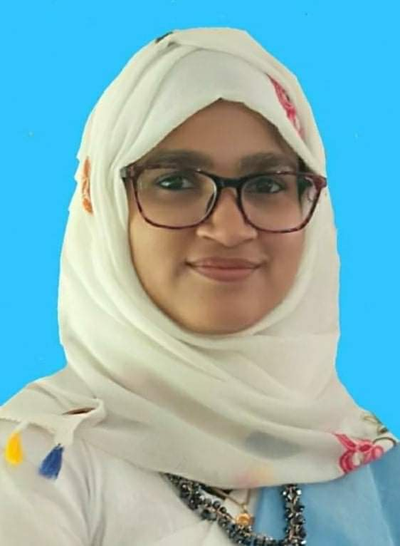
শিক্ষক পরিচিতি
উম্মে শারমিন
সহকারী শিক্ষক
চরডিক্রী সঃপ্রাঃবিঃ
মুলাদী, বরিশাল।

Slide 3
শিখনফল
৬.২.১। সমাজে সকল পেশাজীবীর অবদান বর্ণনা করতে পারবে।
৬.২.২। বিভিন্ন পেশাজীবীর গুরুত্ব বলতে পারবে।

Slide 4
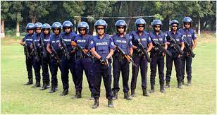
ছবিতে দেখ
পুলিশ

Slide 5
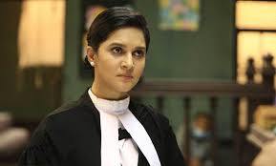
আইনজীবী

Slide 6
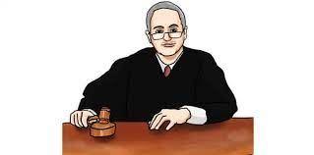
বিচারক

Slide 7
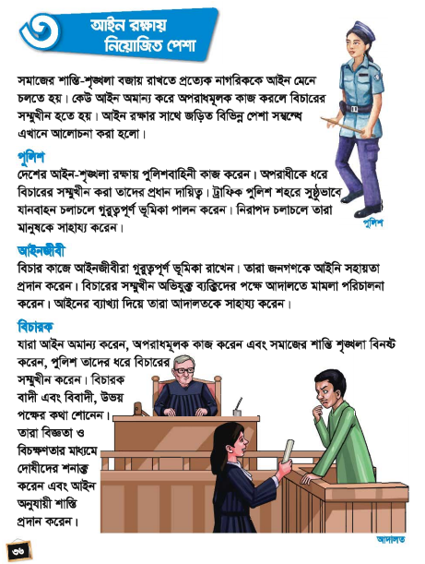
বই খোল
৩৬ পৃষ্ঠা

Slide 8
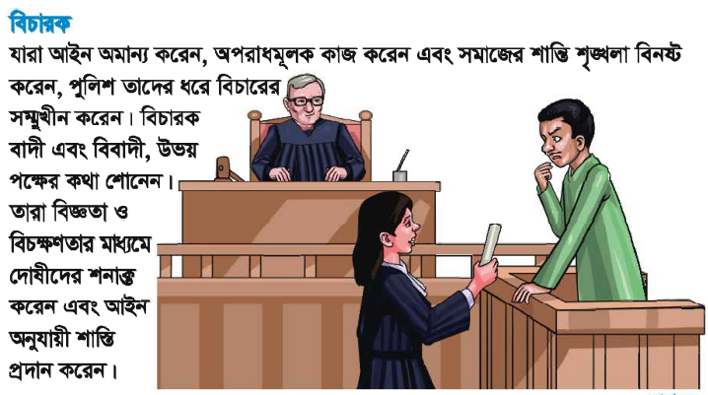

Slide 9
এসো বলি

Slide 10
এসো লিখি

Slide 11
এসো অভিনয় করি

Slide 12
মূল্যায়ন
তিনটি বাক্যে লিখঃ
আইনি পেশায় কেমন মানুষ প্রয়োজন?

Slide 13
বাড়ির কাজ
পাঠের অংশটুকু বাড়িতে ভালভাবে পড়বে।

